Slide 1
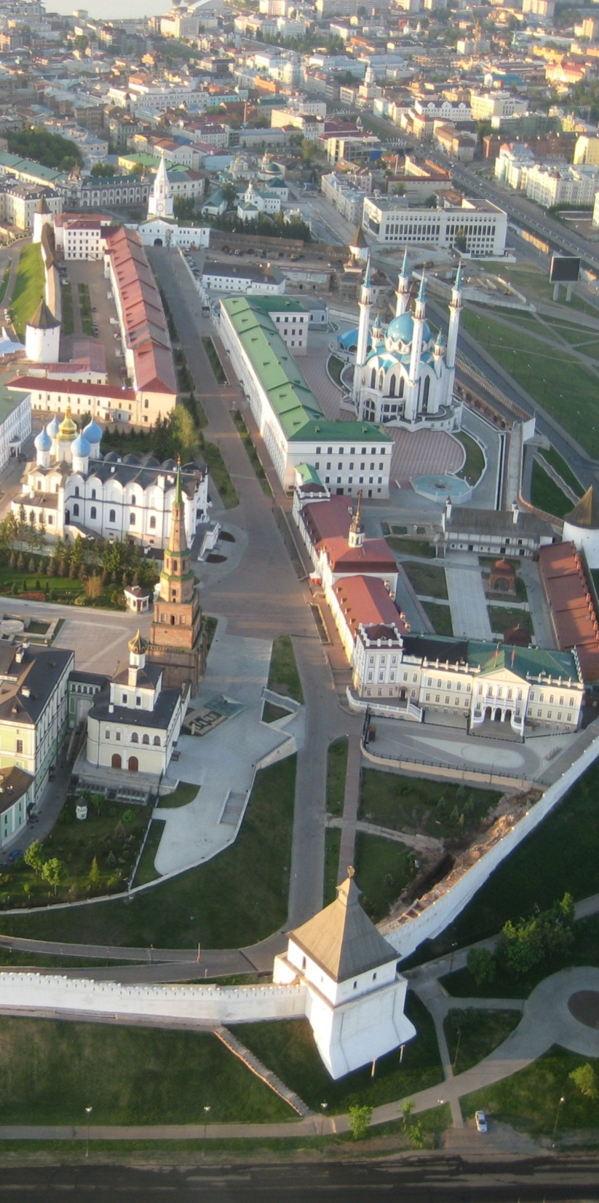
Нейрохирургическое лечение в остром периоде инсульта
Главный внештатный нейрохирург МЗ РТ,
проф. В.И. Данилов
г. Наб.Челны, 26.06.18

Slide 2
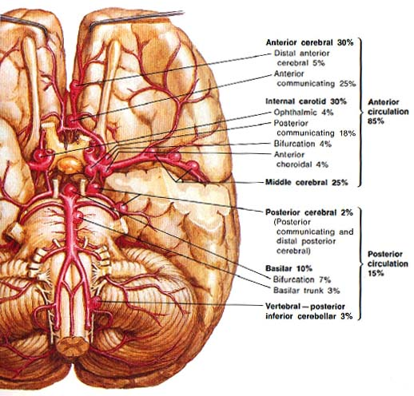
Артериальная аневризма – выпячивание патологически измененной стенки артерии на ограниченном участке.

Slide 3
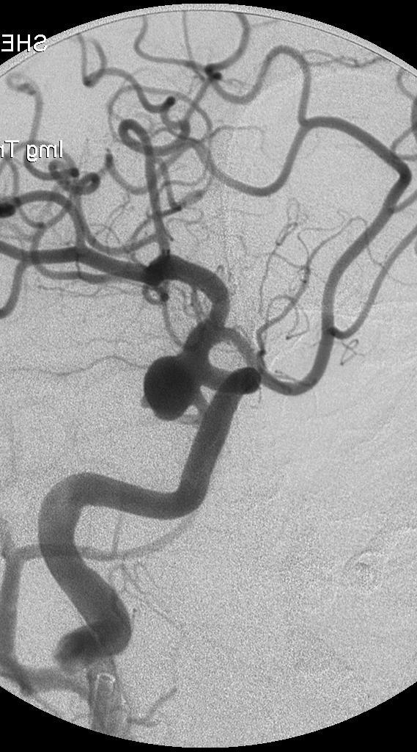
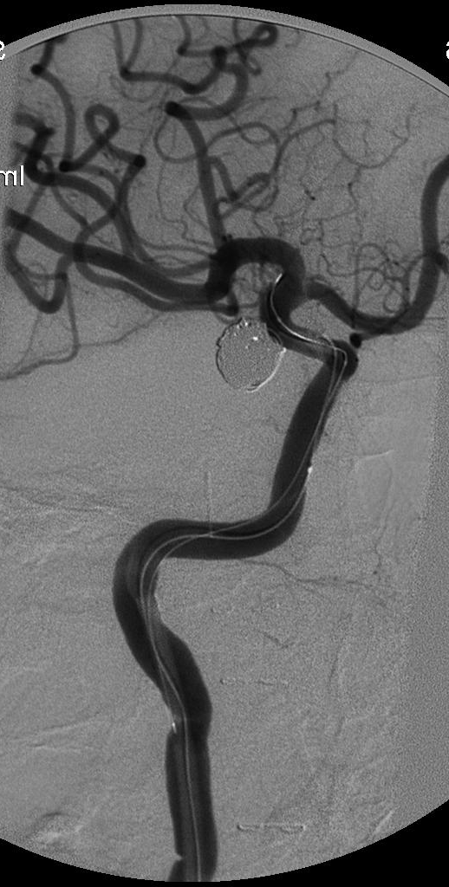
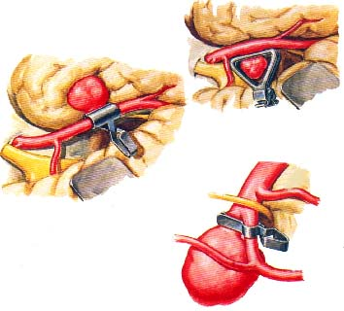

Slide 4
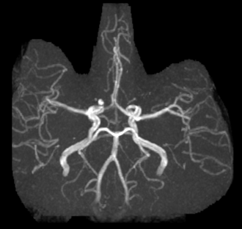
Аневризма офтальмического сегмента правой ВСА. МРА.

Slide 5
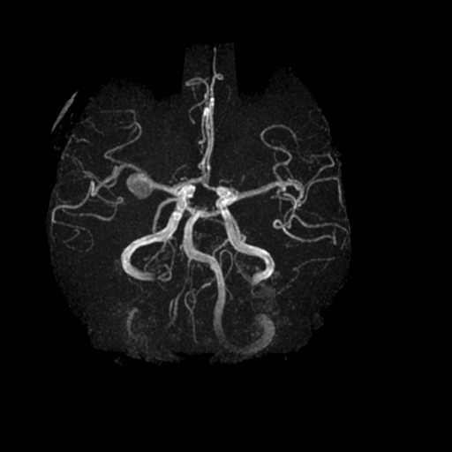
Аневризма правой СМА. МРА.

Slide 6
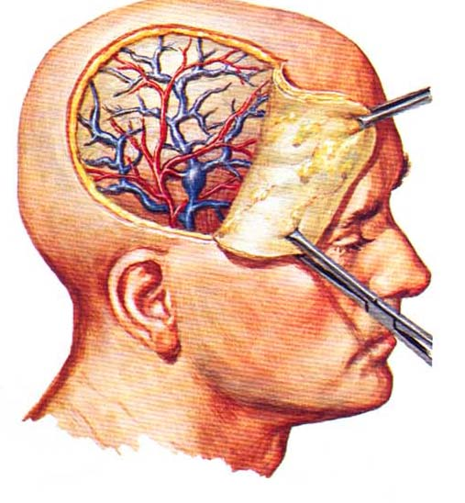
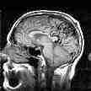
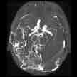
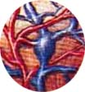
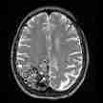
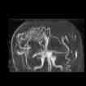
Артериовенозная мальформация – патологическое скопление кровеносных сосудов, в котором отсутствует нормальная капиллярная сеть, а артериальная кровь оттекает непосредственно в дренирующие вены.

Slide 7
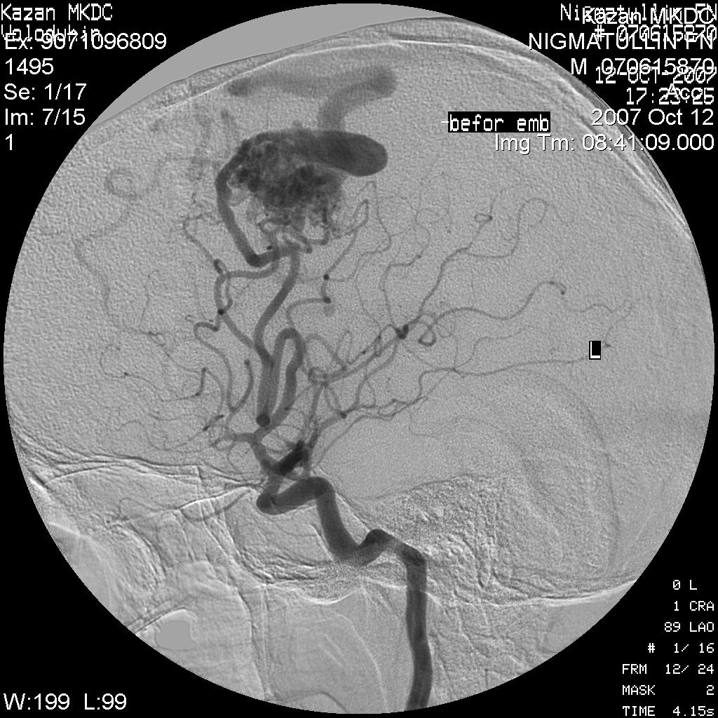
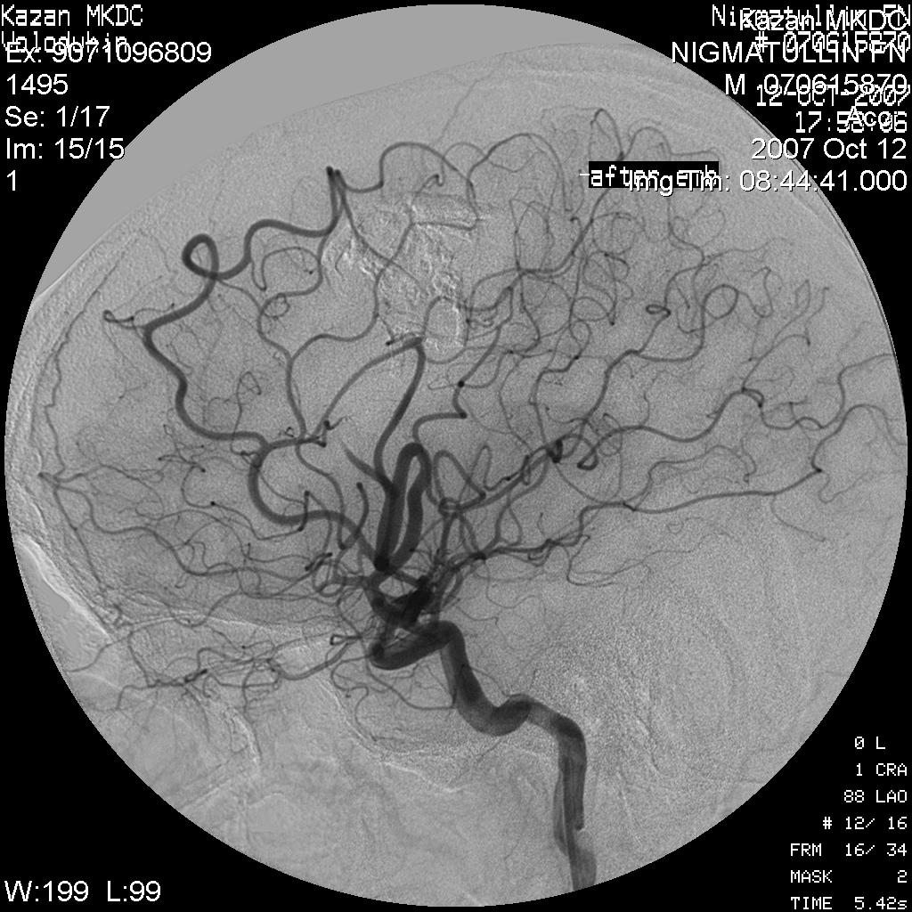
АВМ теменной области
Эмболизация гистокрилом

Slide 8
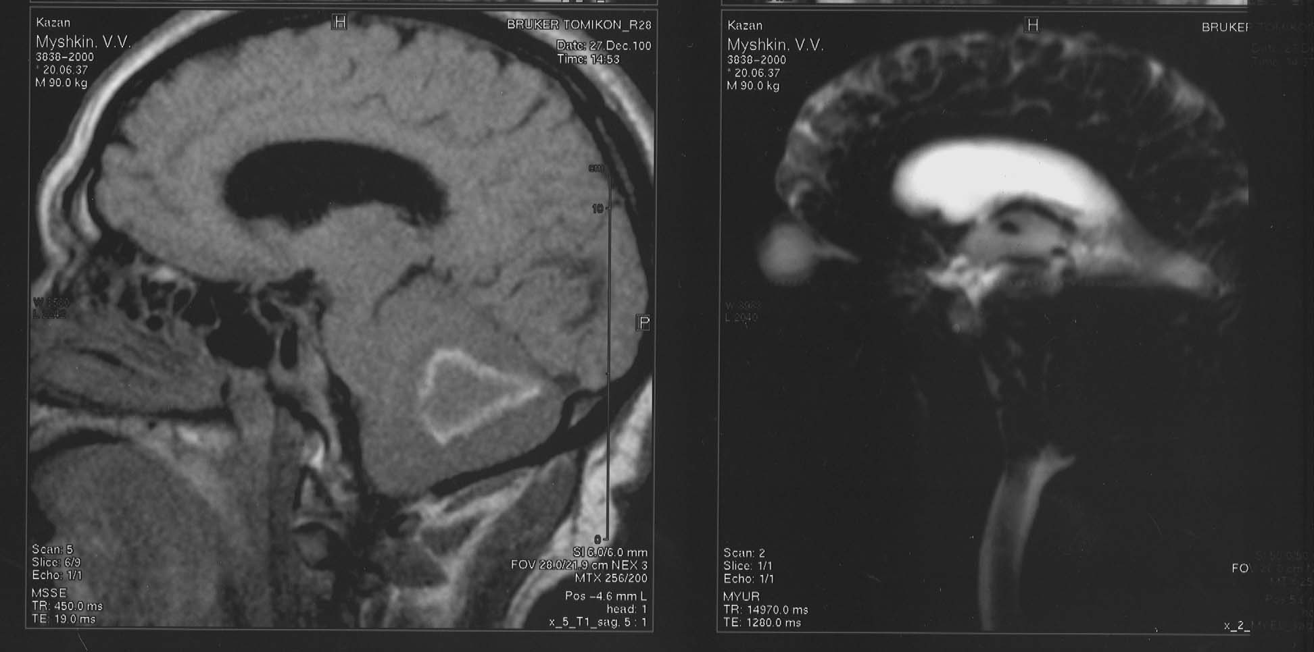
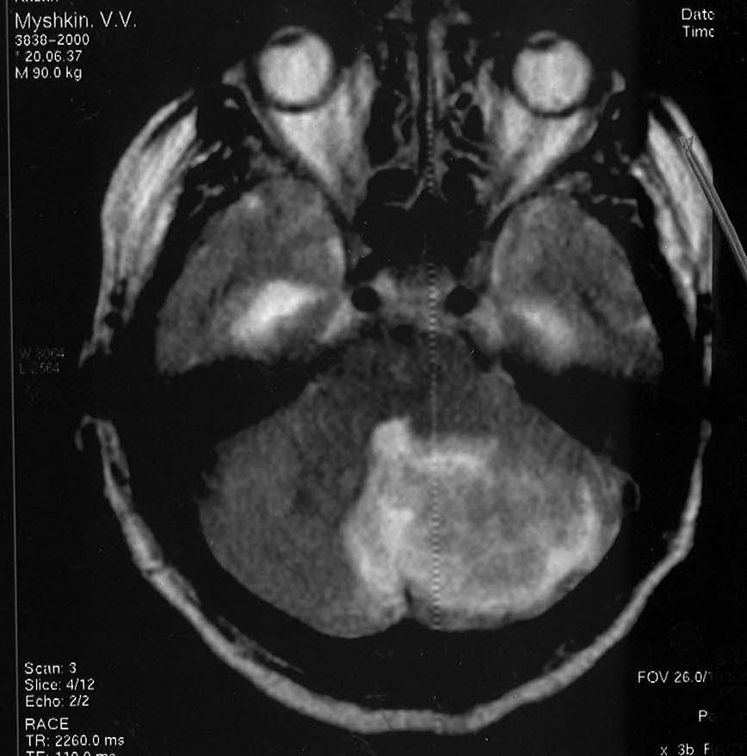
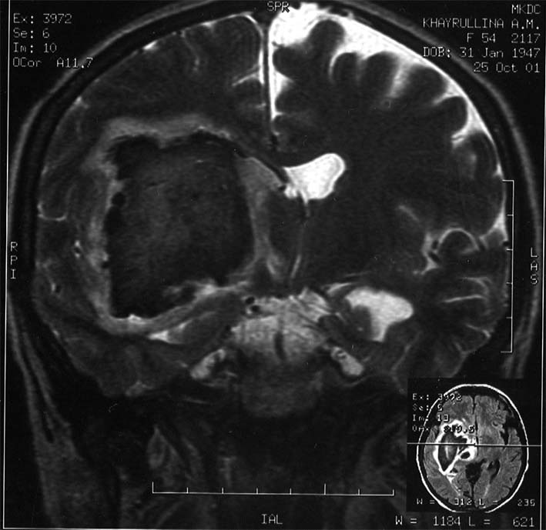
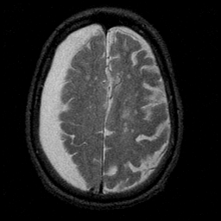
Внутричерепные нетравматические кровоизлияния

Slide 9
Внутричерепные нетравматические кровоизлияния Варианты оперативного лечения: - прямое хирургическое вмешательство; - стереотаксическая аспирация; - эндоскопическое удаление.

Slide 10
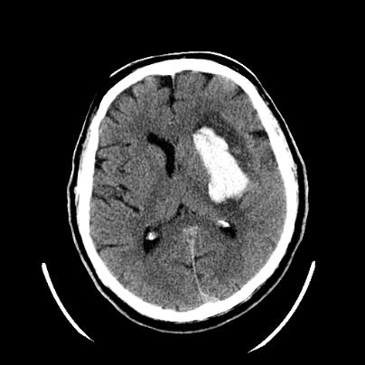
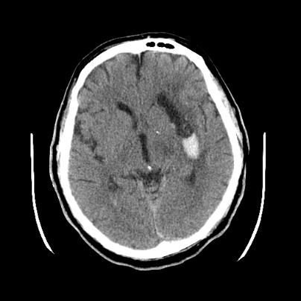

Slide 11
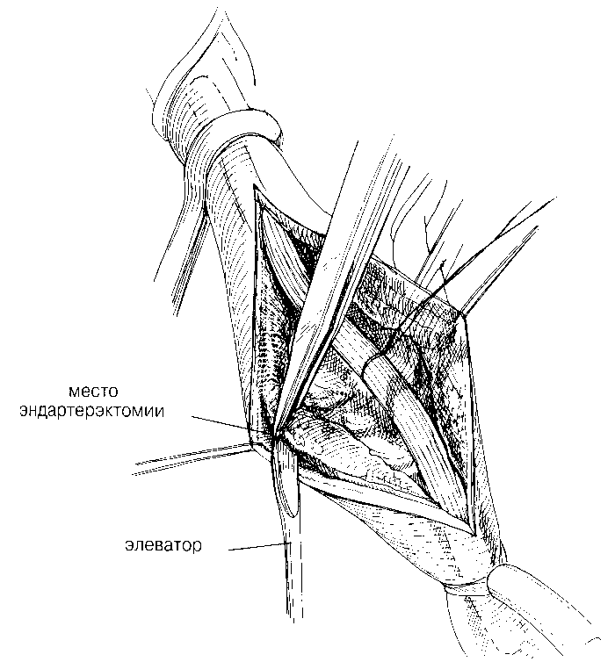
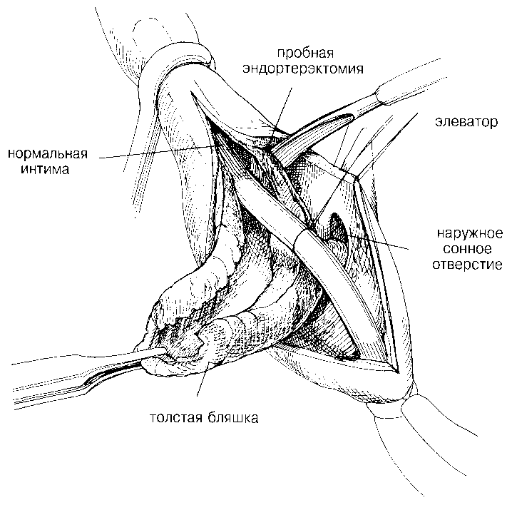
ЭНДАРТЕРЭКТОМИЯ
Схема операции:

Slide 12
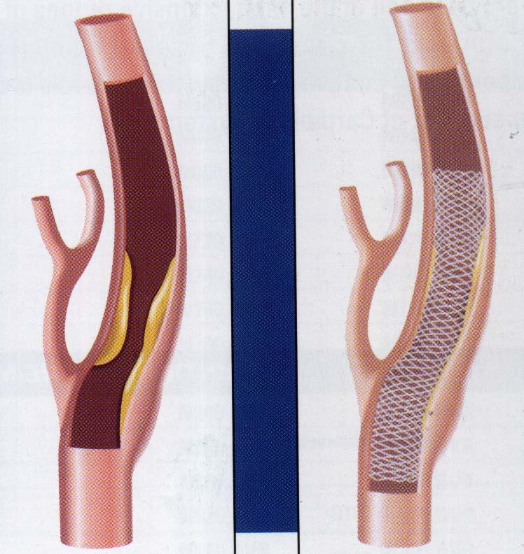
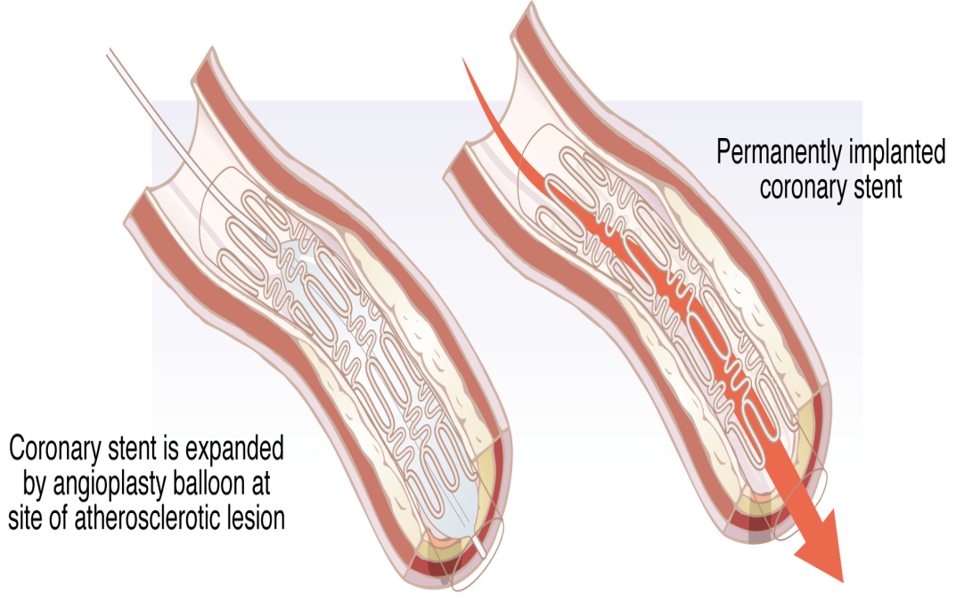
КАРОТИДНАЯ АНГИОПЛАСТИКА И СТЕНТИРОВАНИЕ

Slide 13
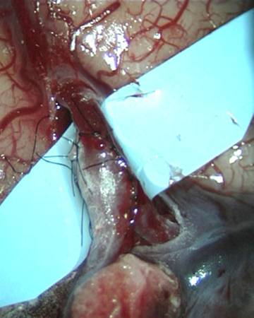
ЭИКМА (интраоперационный слайд)

Slide 14
Прогнозируемое ежегодное число больных с хирургической сосудистой патологией в Республике Татарстан:
- гемодинамически значимые стенозы и окклюзии магистральных сосудов головного мозга – 1420-2000 больных;
- нетравматические внутримозговые кровоизлияния – 93-150 пациентов;
- разорвавшиеся аневризмы головного мозга – 140-250 больных;

Slide 15
Хирургическая помощь больным с аневризмами головного мозга
Лечебные учреждения | Число операций (открытых/эндоваскулярных) |  |  | Число умерших после операций |  |  | Послеоперационная летальность
 | 2015 г. | 2016 г. | 2017 г. | 2015 г. | 2016 г. | 2017 г. | 2015 г. | 2016 г. | 2017 г.
НХО МКДЦ | 83/84 | 73/64 | 58/90 | 0/2 | 0/1 | 0/2 | 0/2,4 | 0/1,6 | 0/2,2
НХО №1 РКБ | 21/3 | 37/16 | 27/20 | 2/0 | 4/0 | 1/3 | 33/0 | 0/6,2 | 3,7/15
НХО 7 гор.кл.б-цы г. Казань | 16/5 | 22/7 | 27/5 | 2/0 | 4/0 | 7/0 | 12,5/0 | 17,1/0 | 29/0
НХО БСМП г. Н.Челны | 3/14 | 11/10 | 21/11 | 1/1 | 2/3 | 5/1 | 33/7,1 | 18,1/30 | 24/9
Итого | 123/106 | 143/97 | 133/131 | 5/3 | 10/4 | 13/6 | 4/2,8 | 6,9/5,1 | 9,7/4,5

Slide 16
Хирургическая помощь больным с нетравматическими внутричерепными кровоизлияниями
Нейрохирургическое отделение | Число операций |  |  | Число умерших после операций |  |  | Послеоперационная летальность %
 | 2015 г. | 2016 г. | 2017 г. | 2015 г. | 2016 г. | 2017 г. | 2015 г. | 2016 г. | 2017 г.
МКДЦ | 14 | 18 | 15/3* | 0 | 0 | 0/0 | 0 | 0 | 0/0
№1 РКБ | 5 | 10 | 16/0 | 4 | 2 | 2/0 | 80 | 20 | 12,5/0
№2 РКБ | 8 | 6 | 8/0 | 2 | 2 | 5/0 | 25 | 33 | 62/0
ГКБ 7 | 51 | 32 | 34/10 | 10 | 7 | 8/0 | 19,6 | 21,8 | 23,5/0
БСМП г. Н.Челны | 48 | 39 | 24/20 | 17 | 14 | 5/5 | 35,4 | 35,9 | 20,8/25
ГКБ 12 | 17 | 8 | 3/0 | 14 | 3 | 3/0 | 82,3 | 37,5 | 100/0
МСЧ г. Альметьевск | 14 | 7 | 21/0 | 2 | 2 | 3/0 | 14,3 | 20 | 14,3/0
ЦРБ г. Нижнекамск | 23 | 4 | 11/0 | 11 | 2 | 4/0 | 47,8 | 50 | 36,3/0
ЦРБ г. Буинск | 3 | 4 | 5/0 | 0 | 2 | 2/0 | 0 | 50 | 40/0
Итого | 188 | 143 | 146/33 | 61 | 38 | 32/5 | 32,4 | 26,6 | 22/15

Slide 17
Реконструктивные вмешательства на прекраниальных участках сонных артерий выполняют преимущественно сосудистые хирурги
Эта хирургия освоена в нейрохирургическом отделении МКДЦ (27 эндартерэктомий и 20 ЭИКМА)

Slide 18
Динамика числа пациентов с аневризмами артерий головного мозга, оперированных в 2007 – 2017 гг.
(n = 1211)

Slide 19
Динамика числа пациентов с аневризмами артерий головного мозга, оперированных микрохирургическим (n = 622) и внутрисосудистым (n = 589) методами в 2007 – 2017 гг.

Slide 20
Динамика числа пациентов с аневризмами артерий головного мозга, оперированных в остром периоде САК микрохирургическим и внутрисосудистым методами в 2007 – 2017 гг.
Notes:
Нужно указать сумму пациентов для каждого метода

Slide 21
Динамика числа открытых и эндоваскулярных пособий
у больных с неразорвавшимися аневризмами
∑ = 391 (32,3%)

Slide 22
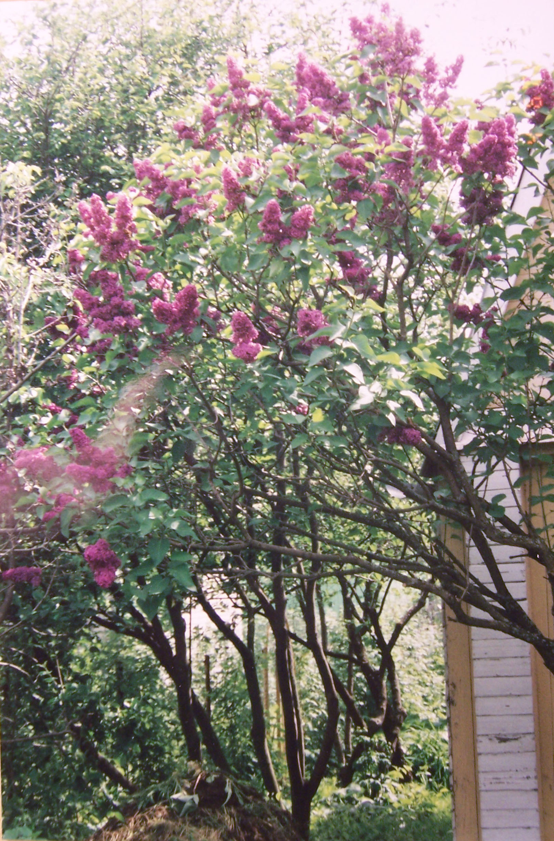
Благодарю за внимание!

